Slide 1
«Развитие познавательной сферы у детей 6-7 лет»
Подготовила: педагог-психолог Е.Д.Гончаренко

Slide 2
Познавательные процессы:
восприятие
мышление
память
внимание
воображение

Slide 3


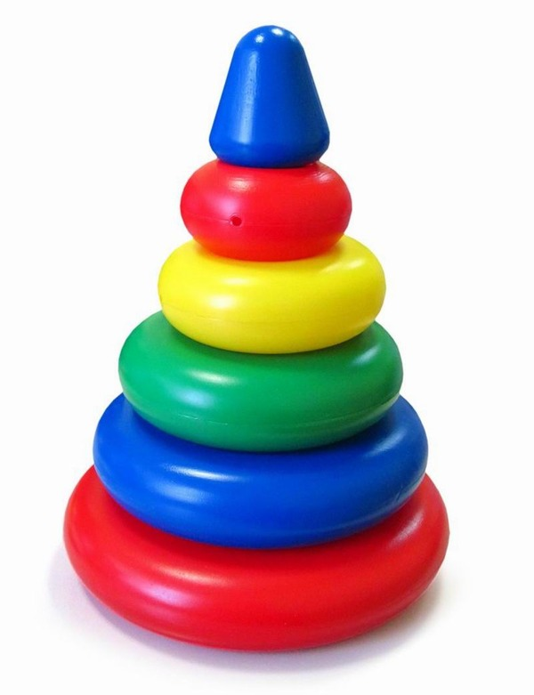
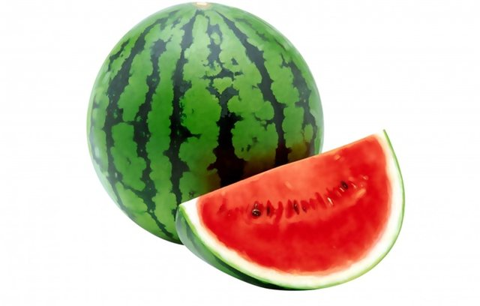

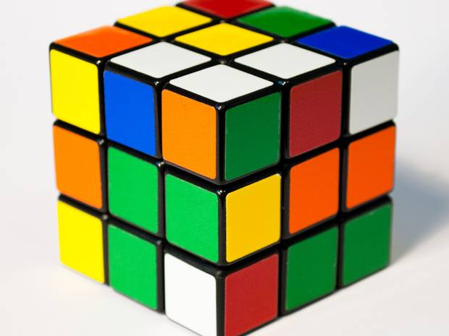
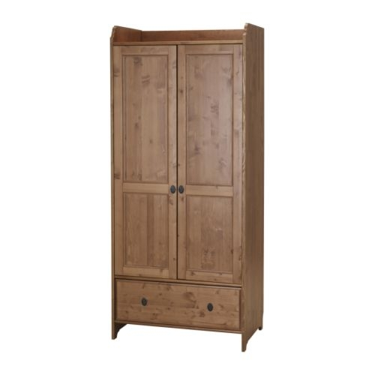
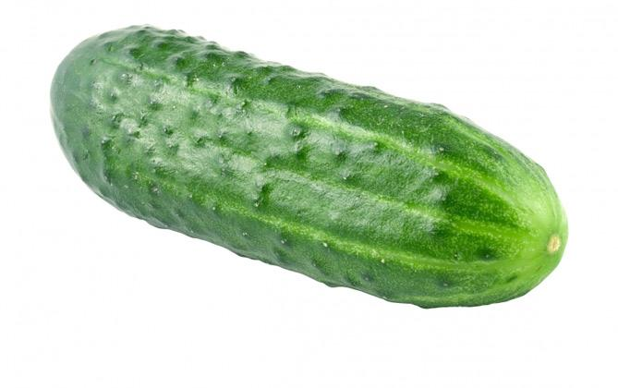
Развиваем восприятие:

Slide 4
Игра: «Волшебный мешочек».
Цель: развитие осязательного восприятия.
Игровой материал: мешочек; геометрические фигуры.

Slide 5
Развиваем Мышление
Игра: НАЙДИ ЛИШНЕЕ СЛОВО
Примеры:
Старый, дряхлый, маленький, ветхий;
Храбрый, злой, смелый, отважный;
Яблоко, слива, огурец, груша;
Молоко, творог, сметана, хлеб;
Час, минута, лето, секунда;
Ложка, тарелка, кастрюля, сумка;

Slide 6
Платье, свитер, шапка, рубашка;
Мыло, метла, зубная паста, шампунь;
Береза, дуб, сосна, земляника;
Книга, телевизор, радио, магнитофон.

Slide 7
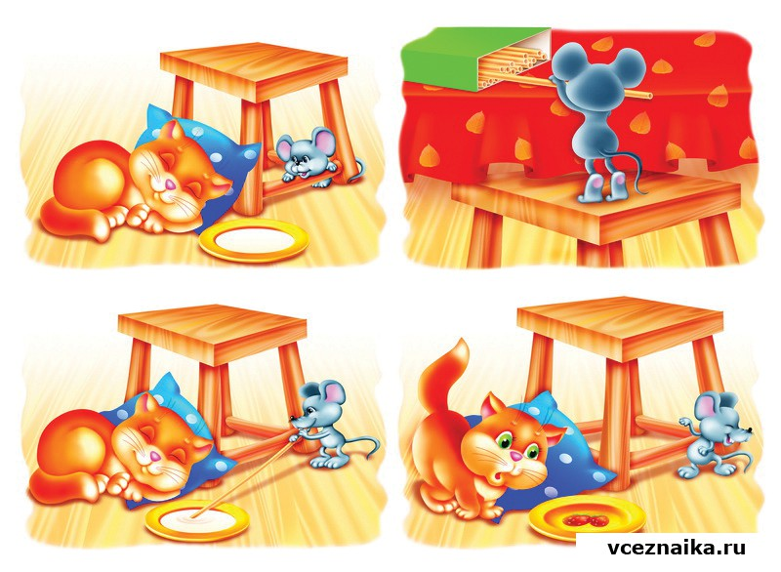
Игра: «Разложи по порядку»

Slide 8
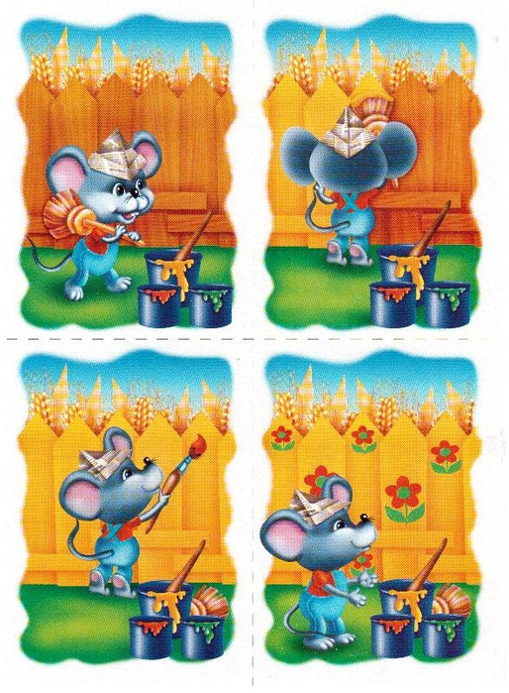

Slide 9
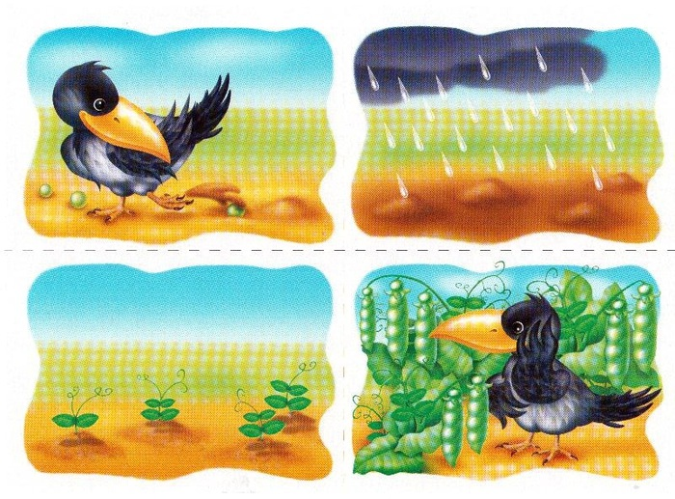

Slide 10
Память
Ведущим типом памяти остается непроизвольная память
В 7 лет процесс запоминания уже может быть опосредован использованием внешних стимулов,
На процесс запоминания начинает влиять наличие установки, систематизация материала, подведение итогов
начинает формироваться способность контролировать свои процессы памяти и мышления.

Slide 11
Внимание
Способность сосредоточиться напрямую связана с тем, насколько ребенку интересна выполняемая работа.
В 6-7 лет дети не могут сохранять активное внимание более 10 минут
Труднее всего удержать внимание детей при монологе взрослого.

Slide 12

Воображение:

Slide 13
Спасибо за внимание!

